Slide 1
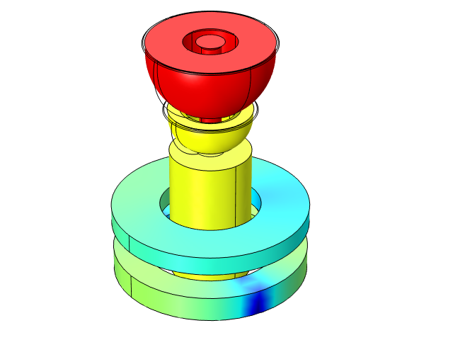
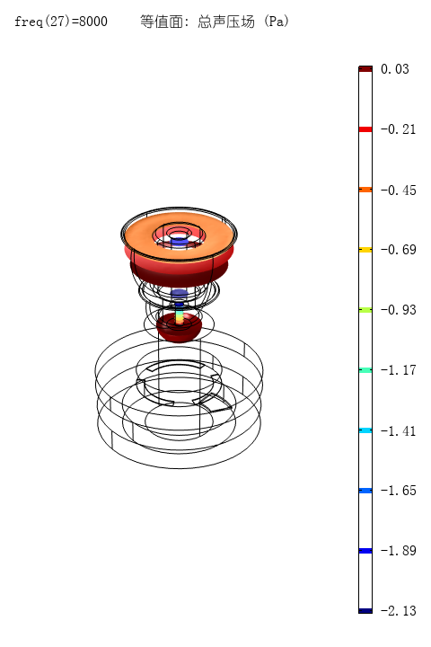
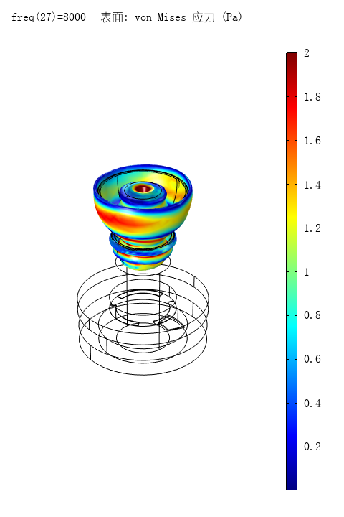
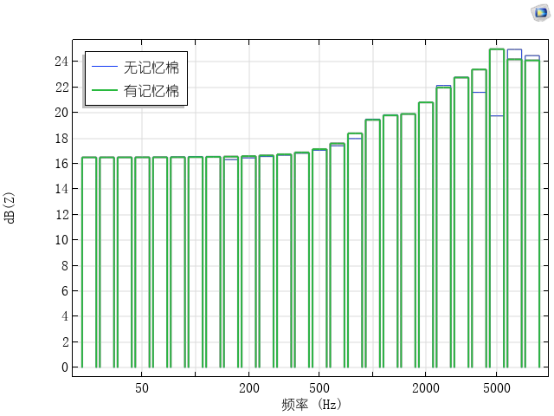
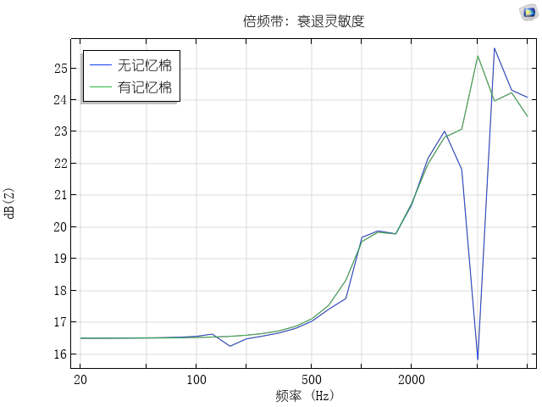
电声产品的仿真
电声产品的仿真通过建立物理和数学模型，来模拟和预测电声器件（如扬声器、麦克风、耳机等）实际工作性能。是一门结合声学、力学、电磁学和热学的多物理场耦合仿真技术。
朱孟¹, 肖文恺², 吴德武² 1. 江西联创电声有限公司. 2. 江西联创宏声电子股份有限公司.
摘要
电声产品的仿真包括电磁仿真、力学仿真、声学仿真，逐步拆解设计部件电磁设计最佳方案、悬挂系统对称性最佳方案、声学产品效果最佳方案。随着智能电声产品越来越小型化、集成化、多功能化，借助多物理场分析的场合越来越多，COMSOL也可实现耳塞或耳垫的物理降噪仿真、充电仓磁吸力效果仿真、多单元耳机的声学效果集成仿真等，借助COMSOL仿真可以有效辅助设计、缩短电声产品的开发周期。
COMSOL相较于其他仿真软件，在耦合多物理场综合分析方面有明显的优势，这与研究电声器件中不同物理信号的转换的情景十分契合。我们将在本文中展示一个案例，如何使用COMSOL比较不同方案的优劣以辅助设计降噪耳机。
方法
本研究是为了探索降噪耳机在有记忆棉和无记忆棉的两种条件下的物理降噪效果，在实际测试中是将耳机置于318仿真耳上，捕捉耳机工作产生的声信号，得到指定频域的频谱。
在使用COMSOL构建这一物理过程时，需要使用“固体力学”、“压力声学”与“热粘性声学”三个模块。为了简化模型减少计算量，除保留部分必要的耳机实体（即使用“固体力学”的模块的部分），其他部分均为空气腔，其中主要的部分使用“压力声学”构建，对于较为窄细的空气腔则使用“热粘性声学”。最终通过“频域”研究完成对此模型的计算。
图 1. 声压等值面分布图
图 2. 应力分布图
结果
通过仿真，可以预测有记忆棉和无记忆棉物理降噪耳机两种方案的频谱在大部分频带基本一致：在20 – 500 Hz 降噪灵敏度变化较小，保持在16 - 17 dB左右；500 -10000 Hz降噪水平随频率升高而增强。但是无记忆棉方案在5000 Hz附近频带降噪性能的出现骤降，回落到低频带甚至更低的水平；而有记忆棉方案则可以很好的弥补这一缺陷，由图3可知，有记忆棉方案在5000 Hz附近频带降噪水平能达到25 dB以上，较无记忆棉方案提升接近10 dB。这与实测结果基本相符。总体而言，有记忆棉方案在5000 -10000 Hz的高频带可以维持 23 dB以上的降噪水平，是较为理想的方案。
图 3. 有记忆棉与无记忆棉降噪频谱对比图

